Slide 1
স্বাগতম

Slide 2
উপস্থাপনায়
মোঃনজরুল ইসলাম।
প্রধান শিক্ষক ।
হাসিমপুর সরকারি প্রাথমিক বিদ্যালয় ।
রায়পুরা,নরসিংদী

Slide 4
পাঠ পরিচিতি
শ্রেণিঃ ৫ম বিষয়ঃবাংলা
পাঠঃ বীরের রক্তে স্বাধীন এই দেশ ।
পাঠ্যাংশঃ দুরন্ত এক কিশোর.........নড়াইলে ।

Slide 5
শিখনফল
উচ্চারিত পঠিত বাক্য,কথা মনোযোগ সহকারে শুনবে।
১.২.১.
যুক্তবর্ণ সহযোগে তৈরি শব্দযুক্ত বাক্য স্পষ্ট ও শুদ্ধভাবে বলতে পারবে ।
১.১.২
২.৪.১
. গল্প পড়ে মূল বিষয় বুঝতে পারবে।
১.৪.২
. পঠিত বিষয়ে শ্রুতলিপি লিখতে পারবে।

Slide 6
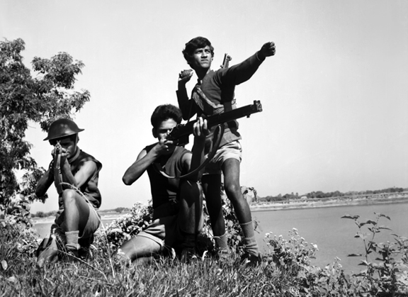

Slide 7
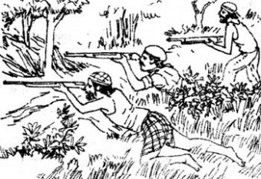

Slide 8
পাঠ শিরোনাম
বীরের রক্তে স্বাধীন এ দেশ

Slide 9
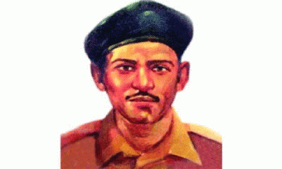
বীরশ্রেষ্ঠ নূর মোহাম্মদ

Slide 10
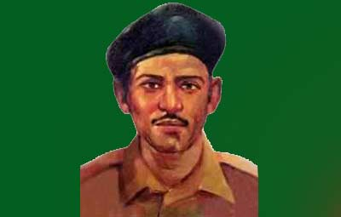
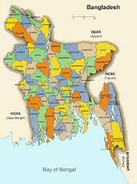
জন্ম ১৯৩৬ সালের ২৬ ফেব্রুয়ারি নড়াইলের মহিষখোলা গ্রামে।

Slide 11
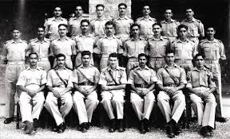
বাবা মারা যাওয়ার পর বদলে যায় তাঁর জীবন, যোগ দিলেন ইপিআর ( ইস্ট পাকিস্তান রাইফেলস) এ

Slide 12
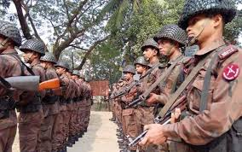
ইস্ট পাকিস্তান রাইফেলস

Slide 13
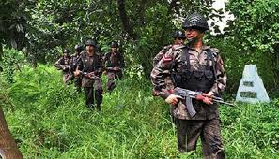
১৯৭১ সালের ৫ই সেপ্টেম্বর যশোরের পাকিস্তানি ক্যাম্পের অদুরেই টহল দিচ্ছিলেন পাঁচ মুক্তিযোদ্ধা, নেতৃত্বে ছিলেন ল্যান্স নায়েক নুর মোহাম্মদ শেখ।

Slide 14
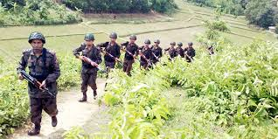

Slide 16
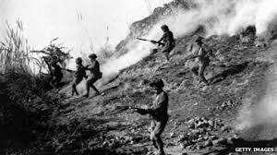
মুক্তিযোদ্ধাদের উপস্থিতি টের পেয়ে পাকিস্তানি সেনারা তাদের চারদিক থেকে ঘিরে ফেলে, শুরু হয় সম্মুখ যুদ্ধ...

Slide 17
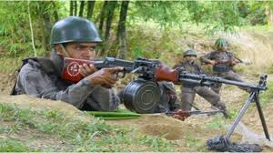
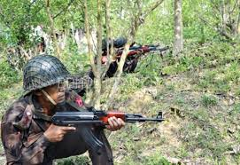

Slide 19
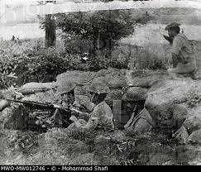
প্রচন্ড যুদ্ধের এক পর্যায়ে শত্রুর মর্টারের আঘাতে শহিদ হন নুর মোহাম্মদ

Slide 20
যুক্তবর্ন ভেঙ্গে দেখাই
স্ট
স
ট
ম্প
ম
প
ক্ত
ক
ত

Slide 21
মুল্যায়ন-
১. বীরশ্রেষ্ঠ নুর মোহাম্মদের জন্ম কত সালে ?
১৯৩৬ সালে
২ .তিনি কোন জেলায় জন্মগ্রহন করেন ?
নড়াইলে
১৯৭১ সালের ৫ই সেপ্টেম্বর
৩. তিনি কত তারিখে শহিদ হন ?
৪.তিনি কোন বাহিনীতে কর্মরত ছিলেন ?
ই পি আর

Slide 22
বাড়ির কাজ
তোমার এলাকার/ গ্রামের একজন মুক্তিযোদ্ধার কাছ থেকে শুনে তাঁর সম্পর্কে লিখ।

Slide 23
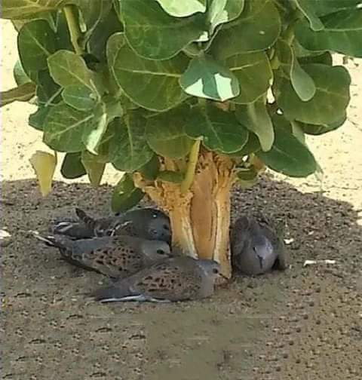
ধ
ন্য
বা
দ

